Slide 1
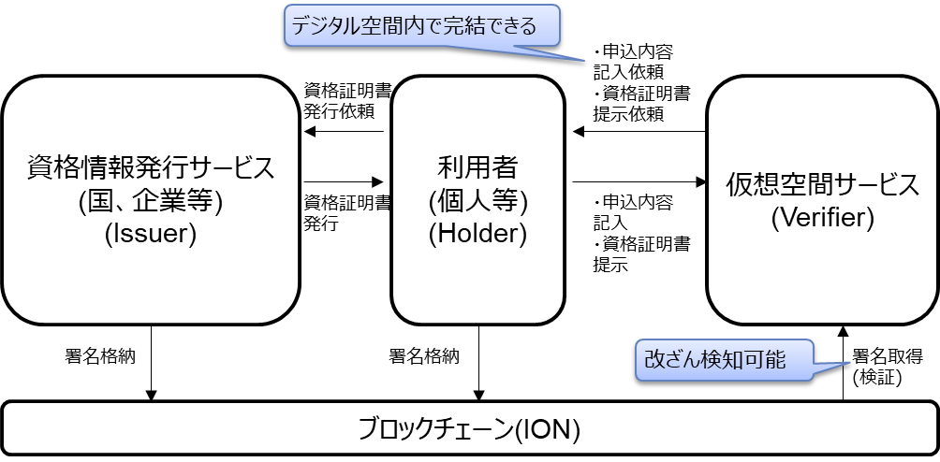
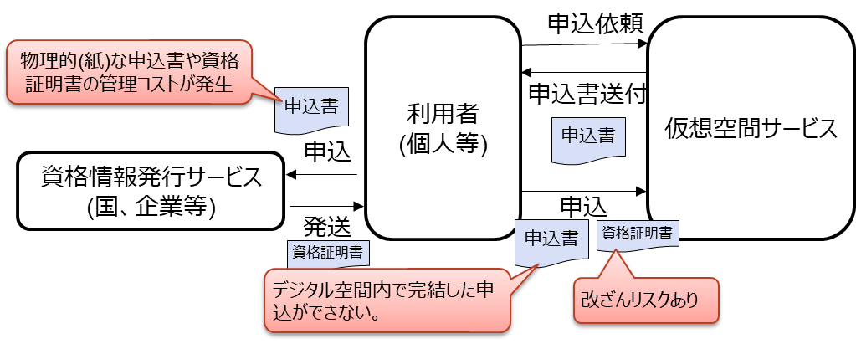
仮想空間サービスにおけるサービス利用資格と提供データのTrust検証（1/2）
現在の課題（ペインポイント）
Trusted Webの実現により解決する内容
メタバース等の仮想空間サービスが広まる中、利用者（アバター）とサービス提供者間の売買契約等における、利用者の資格情報を証明する手段が整っていない
＜利用者＞
・仮想空間サービス上において、仮想空間の没入感を保ったまま自身の資格情報（学生証等）を証明することが困難であり、物理的な申込書を用いて郵送する必要がある
＜サービス提供者＞
・仮想空間サービス上のサービス提供時に、利用者の没入感を維持したままで資格情報の検証することが困難
DID¹/VC²とウォレットアプリケーションを用いることで、下記のように仮想空間上で完結した資格情報の提示・検証を行うことができるようにする
サービス利用者はDID/VCとウォレットアプリケーションを用いることで、資格情報発行主体の発行した資格情報を仮想空間上でサービス提供者に提示できるようになる
サービス提供者は、仮想空間上で利用者資格情報の提示を受け、ブロックチェーン上に書き込まれた署名を検証することでその真正性を検証（改ざんを検知）することが可能になる
課題解決前のスキーム図（As-Is）
本実証ユースケースのスキーム図（To-Be）
1) Decentralized Identifier（DID）：国際標準機関であるW3Cによって標準化されている分散型識別子（https://www.w3.org/TR/did-core/ ）
2) Verifiable Credential（VC）：内容の検証がオンラインで可能な自己主権型のデジタル証明書。国際標準化機関であるW3Cによって標準化されており、【発行者】(Issuer) が【保持者】(Holder) に対して発行した証明書を
第三者である【検証者】が検証することができるしくみ。日本ではワクチン証明書で採用実績あり（https://www.w3.org/TR/vc-data-model/ ）

Slide 2
仮想空間サービスにおけるサービス利用資格と提供データのTrust検証（2/2）
検証を行う
データ
仮想空間上で提供しているサービスにおいて、犯収法などの法令に基づき利用者にサービス利用資格があるかどうかを確認するため、本人確認を行う必要がある
本人確認のため、利用者の資格情報の真正性を確認する必要がある。具体的には、Issuer(資格発行者)からVCで資格情報の発行を受け、サービス利用者が仮想空間内のサービス提供者に提示し、仮想空間内でVCが検証されることで真正性を確認する
要検証の課題 | 検証対象 | 検証方法 | 検証者
虚偽の資格情報によるサービス利用、なりすまし | サービス利用者の資格情報の真正性 | VCの署名検証 | 仮想空間内のサービス提供者
合意形成/
トレース
ユーザ（仮想空間内のサービス利用者）とIssuer（資格情報発行機関）及びユーザとVerifier（仮想空間内のサービス提供者）が、各者間のデータ授受内容について合意する
ユーザ‐Issuer間、ユーザ‐Verifier間でそれぞれ合意を行い、合意したデータ授受内容をウォレット内で表示・確認することで、合意状況のトレースを行う
主な成果
メタバース特有のプライバシー保護の観点から課題検討を実施し、メタバースの中で本人確認とプライバシー保護の双方を満たす手段を検討する必要があることが判明した
Trusted Webの考え方を広めるうえでのマネタイズ上の課題を検討した
その結果、以下の2点の課題を特定した
  資格情報発行サービスであるIssuerに収益が入るモデルを作る必要がある
  仮にIssuerからVerifierへの一時的な情報利用料を渡したとしても、発行した資格情報VCに対して有効期限を設ける・データトレーサビリティを確保する等の仕組みがなければ、利用者は資格情報を再利用し続けられるため、Issuerはコストをかけて資格情報を発行したことに対して継続的な収益が生まれない

